Slide 1
Escuela Normal de Educación Preescolar
Licenciatura en educación preescolar
Materia: Trabajo docente y proyectos de mejora escolar
Maestro: Fabiola Valero Torres
Unidad de aprendizaje II. Propuestas de innovación al Trabajo docente en el marco del Proyecto Escolar de Mejora Continua (PEMC)
Competencias de la unidad de aprendizaje:
· Plantea las necesidades formativas de los alumnos de acuerdo con sus procesos de desarrollo y de aprendizaje, con base en los nuevos enfoques pedagógicos.
· Establece relaciones entre los principios, conceptos disciplinarios y contenidos del plan y programas de estudio en función del logro de aprendizaje de sus alumnos, asegurando la coherencia y continuidad entre los distintos grados y niveles educativos.
· Elabora diagnósticos de los intereses, motivaciones y necesidades formativas de los alumnos para organizar las actividades de aprendizaje, así como las adecuaciones curriculares y didácticas pertinentes.
· Selecciona estrategias que favorecen el desarrollo intelectual, físico, social y emocional de los alumnos para procurar el logro de los aprendizajes.
· Emplea los medios tecnológicos y las fuentes de información científica disponibles para mantenerse actualizado respecto a los diversos campos de conocimiento que intervienen en su trabajo docente.
· Elabora propuestas para mejorar los resultados de su enseñanza y los aprendizajes de sus alumnos.
· Utiliza los recursos metodológicos y técnicos de la investigación para explicar, comprender situaciones educativas y mejorar su docencia.
· Orienta su actuación profesional con sentido ético-valoral y asume los diversos principios y reglas que aseguran una mejor convivencia institucional y social, en beneficio de los alumnos y de la comunidad escolar.
· Decide las estrategias pedagógicas para minimizar o eliminar las barreras para el aprendizaje y la participación asegurando una educación inclusiva.
MATERIAL semana 2
Alumna/Practicante:
Mariana Marcela Quezada Villagómez

Slide 2
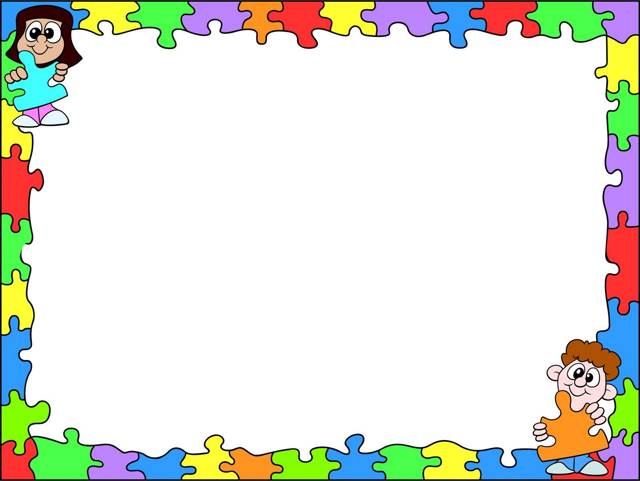
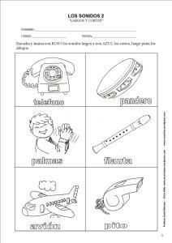
Teléfono
Pandero
ANEXO 1
Aplausos
Flauta
Avión
Silbato

Slide 3
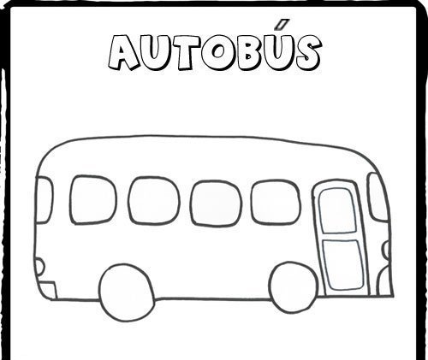
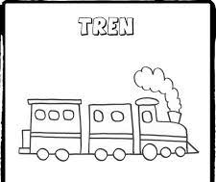
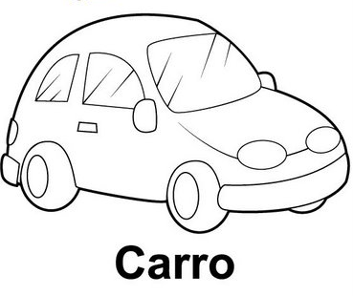
Actividad para Zoom Anexo 1

Slide 4
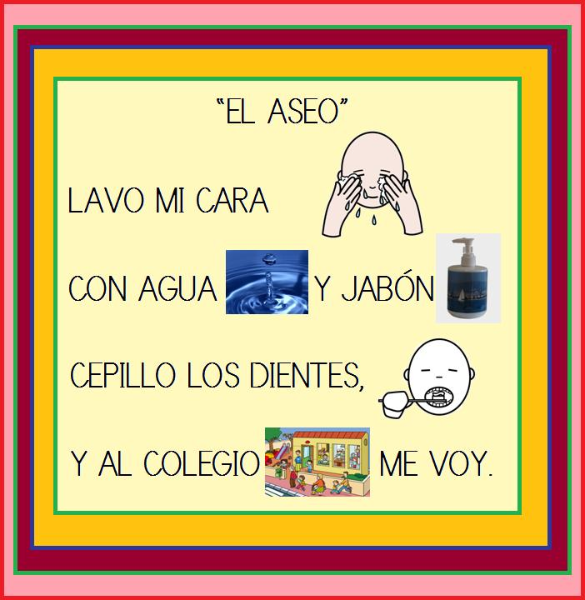
ANEXO 2: EJEMPLO DEL POEMA.

